Slide 1
데이터 분석을 위한 패키지

Slide 2
외부 패키지
데이터 분석을 위한 패키지
표준 라이브러리
외부 패키지
VS
https://docs.python.org/3/library/
https://pypi.org/
범용 작업(수학, OS 통합, 문자열 조작, 네트워킹, 파일 등)의 경우 라이브러리에 포함되어있음
파이썬의 핵심 개발자에 의해 설계 및 엄격한 검토
신뢰할 수 있음.
표준이 아닌 몇 가지 특수 기능이 필요할 때가 있음.
파이썬에서의 오픈소스 커뮤니티 Pypi
공개적으로 사용 가능한 모든 패키지가 모여있음.
178,000 개의 프로젝트 이용 가능. (2019.05.07 기준)
Reusable

Slide 3
외부 패키지
데이터 분석을 위한 패키지
"Life is too short, You need python."

Slide 4
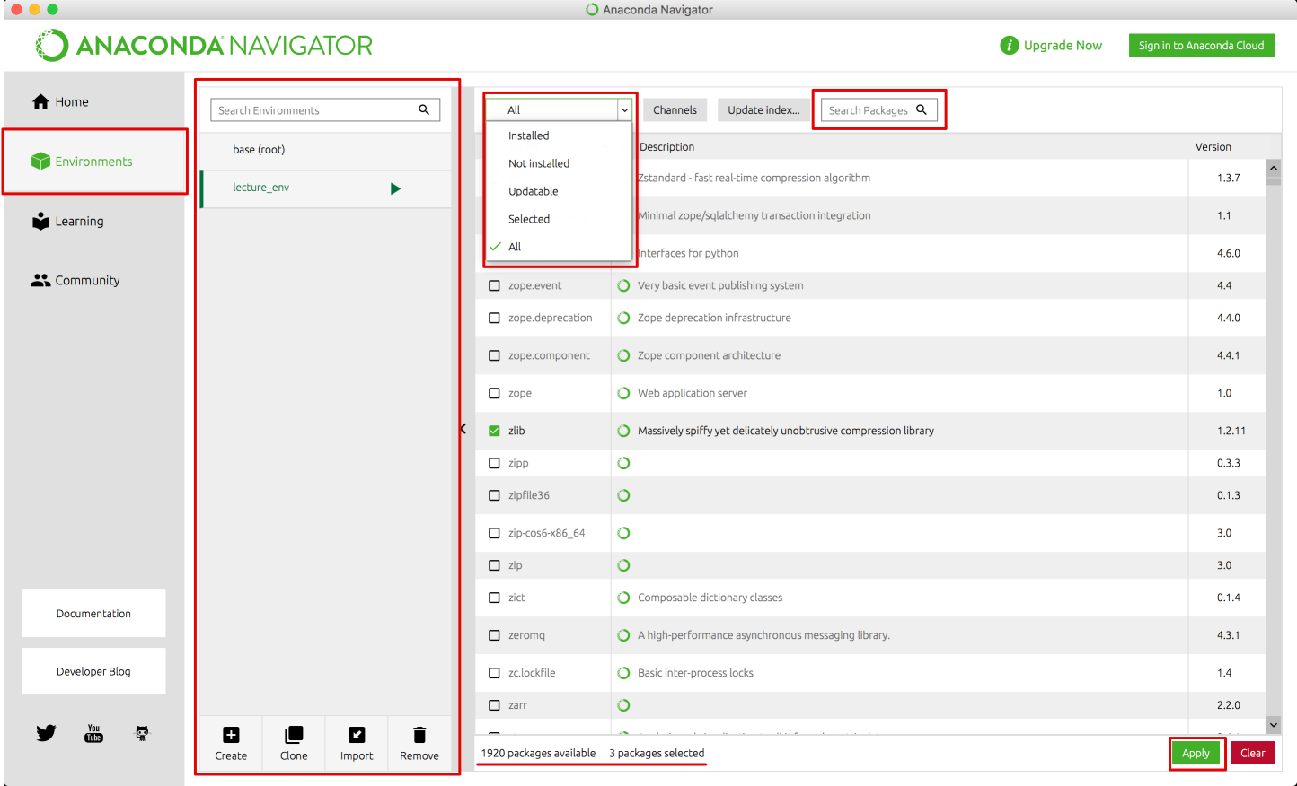
외부 패키지 설치방법
데이터 분석을 위한 패키지
PIP
Anaconda
pip install “패키지 이름”
Anaconda에 없는 패키지가 존재할 때 사용.
방법1. conda install “패키지 이름" 방법2. Anaconda-Navigator 이용

Slide 5
배열 데이터 NumPy
데이터 분석을 위한 패키지

Slide 6
Numpy란
배열데이터 Numpy
https://www.numpy.org/a powerful N-dimensional array object
sophisticated (broadcasting) functions
tools for integrating C/C++ and Fortran code
useful linear algebra, Fourier transform, and random number capabilities
Python에서 데이터 과학 및 데이터 분석에 기본이 되는 패키지 다차원 배열 데이터, 행렬 계산을 Python 기본 자료형과 내장 함수를 이용하는 것보다 훨씬 효과적으로 처리

Slide 7
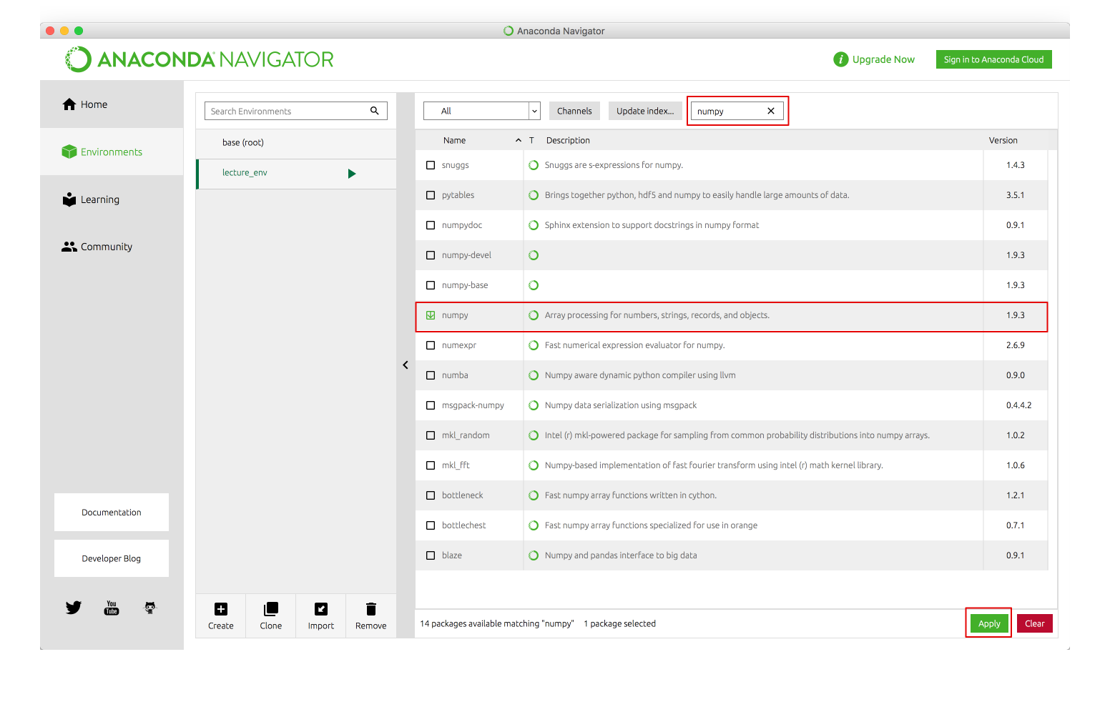
Numpy 설치
배열데이터 Numpy

Slide 8
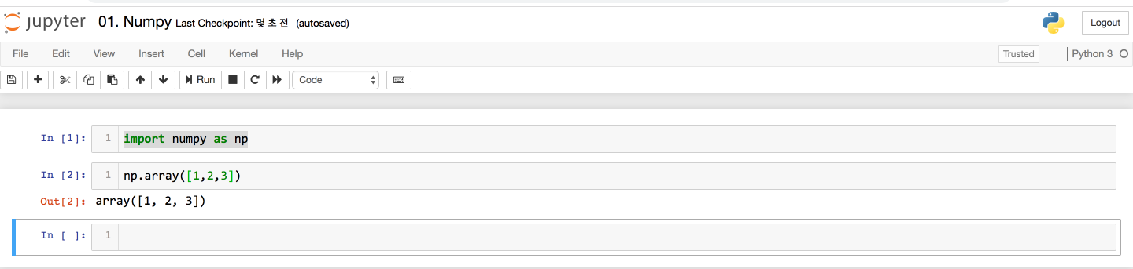
Numpy 시작하기
배열데이터 Numpy
>>> import numpy as np
관례

Slide 9
배열 생성 #1 - 기본
배열데이터 Numpy
arr_obj = np.array(seq_data)
>>> arr1 = range(10) # with range
>>> arr1 array([0, 1, 2, 3, 4, 5, 6, 7, 8, 9])
>>> arr2 = [0.1, 5, 4, 12, 0.5] # with list
array([ 0.1, 5. , 4. , 12. , 0.5])
>>> import random # with random
>>> data3 = [random.uniform(-1, 1) for i in range(10)]
>>> arr3 = np.array(data3)
>>> arr3
array([ 0.5021132 , -0.98102545, -0.39235726, -0.0300424 , 0.70515438, -0.05418412, 0.4203398 , 0.45451662, -0.90403192, -0.81313776])
>>> arr4 = np.array([1, 2, 'a', 'b', 1.0, 2.0])
>>> arr4
array(['1', '2', 'a', 'b', '1.0', '2.0'], dtype='<U21')
>>> data5 = [[1, 2, 3], [4, 5, 6], [7, 8, 9]]
>>> arr5 = np.array(data5)
>>> arr5
array([[1, 2, 3],
[4, 5, 6],
[7, 8, 9]])

Slide 10
배열의 속성
배열데이터 Numpy
dtype - 타입
shape - 형태
>>> arr1.dtype
dtype('int64')
>>> arr2.dtype
dtype('float64')
>>> arr3.dtype
dtype('float64')
>>> arr4.dtype
dtype('<U21')
>>> arr5.dtype
dtype('int64')
>>> arr2.shape
(5, )
>>> arr5.shape
(3,3)

Slide 11
배열 생성 #2 - arange
배열데이터 Numpy
# 범위를 지정해 배열 생성
>>> arr1 = np.arange(10)
>>> arr1
array([0, 1, 2, 3, 4, 5, 6, 7, 8, 9])
>>> arr2 = np.arange(5, 11)
>>> arr2
array([ 5, 6, 7, 8, 9, 10])
>>> arr3 = np.arange(5, 11 , 2)
>>> arr3
array([5, 7, 9])
>>> arr4 = np.arange(5, 11 , 2.0)
>>> arr3
array([5., 7., 9.])
np.arange([start=0,] stop[, step=1])
start에서 stop까지 stpe씩 이동하면서 배열을 생성
start이상 stop미만

Slide 12
배열 생성 #3 - linspace
배열데이터 Numpy
np.linspace(start, stop[, num=50])
# linear하게 num만큼 배열 선언
>>> arr1 = np.linspace(1, 200, 27)
>>> arr1
array([ 1. , 8.65384615, 16.30769231, 23.96153846,
31.61538462, 39.26923077, 46.92307692, …])
>>> len arr(1)
27
start에서 stop까지 num개를 linear한 배열을 생성
start이상 stop미만

Slide 13
배열 형태변경
배열데이터 Numpy
>>> arr1 = np.arange(10)
>>> arr1
array([0, 1, 2, 3, 4, 5, 6, 7, 8, 9])
>>> arr2 = arr1.reshape(2,5) # arr1.reshape((2,5))
>>> arr2
array([[0, 1, 2, 3, 4],
[5, 6, 7, 8, 9]])
>>> arr3 = arr2.reshape(-1)
>>> arr3
array([0, 1, 2, 3, 4, 5, 6, 7, 8, 9])
>>> arr3.shape = (2,5)
>>> arr3
array([[0, 1, 2, 3, 4],
[5, 6, 7, 8, 9]])
[nd 배열].reshape(newshape)
n차원 배열을 newshape 형태로 변환하여 반환한다.
만약 newshape == -1 이면 1차원 배열로 변환하여 반환한다.
[nd 배열].shape = (newshape)
n차원 배열 자체를 newshape 형태로 변환한다.
만약 newshape == -1 이면 1차원 배열로 변경한다.

Slide 14
배열의 데이터타입 변환
배열데이터 Numpy
기호 | Python | numpy | 의미
‘b’ | bool | np.bool | boolean
‘i’ | int | np.int | 기호O 정수
‘u’ |  | np.uint | 기호X 정수
‘f’ | float | np.float | 실수
‘c’ | complex | np.complex | 복소수
‘M’ |  | np.datetime64 | 날짜
‘O’ | object | np.object | 파이썬 객체
‘S’ / ‘a’ | bytes | np.bytes_ | 바이트 문자열
‘U’ | str | np.unicode | 유니코드
[nd 배열].astype(dtype)
n차원 배열의 데이터 타입을 dtype으로 변환한다.
>>> data1 = ['1.5', '.62', '3.14', '3.141592']
>>> str_arr = np.array(data1)
>>> str_arr
array(['1.5', '.62', '3.14', '3.141592'], dtype='<U8')
>>> float_arr = str_arr.astype(float)
>>> float_arr
array([1.5 , 0.62 , 3.14 , 3.141592])
>>> float_arr.dtype
dtype('float64')

Slide 15
배열 생성 #4 - 난수배열 생성
배열데이터 Numpy
np.random.rand(d0, d1, ..., dn)
# linear하게 num만큼 배열 선언
>>> rand_float = np.random.rand()
>>> rand_float
0.35426100728807075
>>> rand_n_arr = np.random.randn(2,3)
>>> rand_n_arr
array([[-0.54890223, -0.1501966 , 0.80294757],
[-0.97233412, -1.24891298, -0.32100883]])
0과 1사이에 균일분표(uniform)에서 (d0, d1, …, dn) 형태의 실수 배열을 난수생성
np.random.randint(low[, high, size, dtype])
low와 high사이 정수 중 size만큼의 정수 배열을 난수생성
np.random.randn(d0, d1, ..., dn)
평균이 0 표준편차가 1인 정규분포에서 (d0, d1, …, dn) 형태의 난수생성

Slide 16
배열 인덱싱과 슬라이싱 #1
배열데이터 Numpy
>>> arr1 = np.arange(10)
>>> arr2
array([0, 1, 2, 3, 4, 5, 6, 7, 8, 9])
>>> arr1[2]
2
>>> arr1[-2]
8
>>> arr2 = arr1.reshape(2,5)
>>> arr2
array([[0, 1, 2, 3, 4],
[5, 6, 7, 8, 9]])
>>>arr2[1,3] # arr2[1,3] = arr2[1][3] more efficient first!
3
>>>arr2[1]
array([5, 6, 7, 8, 9])
Single element indexing
nd_array[location]

Slide 17
배열 인덱싱과 슬라이싱 #1
배열데이터 Numpy
>>> x = np.arange(10)
>>> x[2:5]
array([2, 3, 4])
>>> x[:-7]
array([0, 1, 2])
>>> x[1:7:2]
array([1, 3, 5])
>>> y = np.arange(35).reshape(5,7)
>>> y[1:5:2, ::3]
array([[ 7, 10, 13],
[21, 24, 27]])
Other indexing options
nd_array[start:stop]
nd_array[start:stop:step]
nd_array[start:stop:step, start:stop:step]
nd_array[seq_data<[indexing1, indexing2]>]

Slide 18
배열 인덱싱과 슬라이싱 #2
배열데이터 Numpy
>>> x = np.arange(10,1,-1)
>>> x
array([10, 9, 8, 7, 6, 5, 4, 3, 2])
>>> x[np.array([3, 3, 1, 8])]
array([7, 7, 9, 2])
>>> x[np.array([[1,1],[2,3]])]
array([[9, 9],
[8, 7]])
>>> x[[1,3,5]]
array([9, 7, 5])
>>> x.shape(2,5)
>>> x
array([[10, 9, 8],
[ 7, 6, 5],
[ 4, 3, 2]])
>>> x[[1,3,5], [9,7,5]]
Index Arrays
nd_array[리스트]
1차원: nd_array[리스트]
2차원: nd_array[행리스트, 열리스트]
행리스트와 열리스트를 순서쌍 -> 순차적으로 가져옴
nd_array[배열]
인덱스를 가져와서 새로운 배열의 형태로 리턴

Slide 19
배열 인덱싱과 슬라이싱 #3
배열데이터 Numpy
>>> arr1 = np.arange(1, 7)
>>> arr1
array([1, 2, 3, 4, 5, 6])
>>> arr1[arr1>3]
array([4, 5, 6])
>>> arr1[(arr1%2)==0]
array([2, 4, 6])
조건으로 배열 인덱싱 - nd_arr[조건]
>> arr1[arr1>50]
>> arr1[arr1%4==0]

Slide 20
NaN과 inf
배열데이터 Numpy
>>> arr1 = np.array([1,2,3, np.nan, np.inf, -np.inf])
>>> arr1
array([ 1., 2., 3., nan, inf, -inf])
NaN - Not a Number
숫자가 아님
np.nan
Inf - infinity
무한대
np.inf

Slide 21
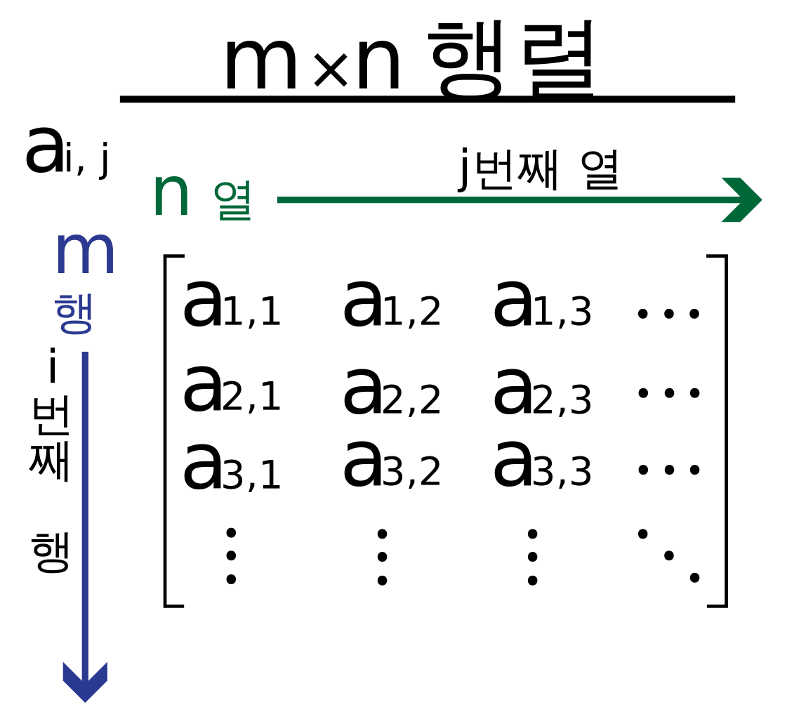
행렬(matrix)
배열데이터 Numpy
1차원 배열 = 벡터
2차원 배열 = 행렬
다차원 배열 = 다차원 행렬

Slide 22
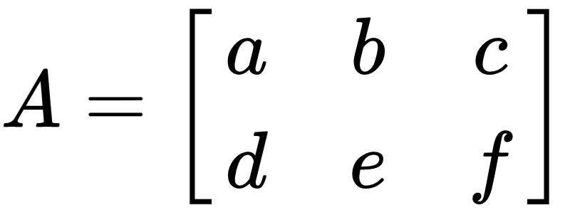
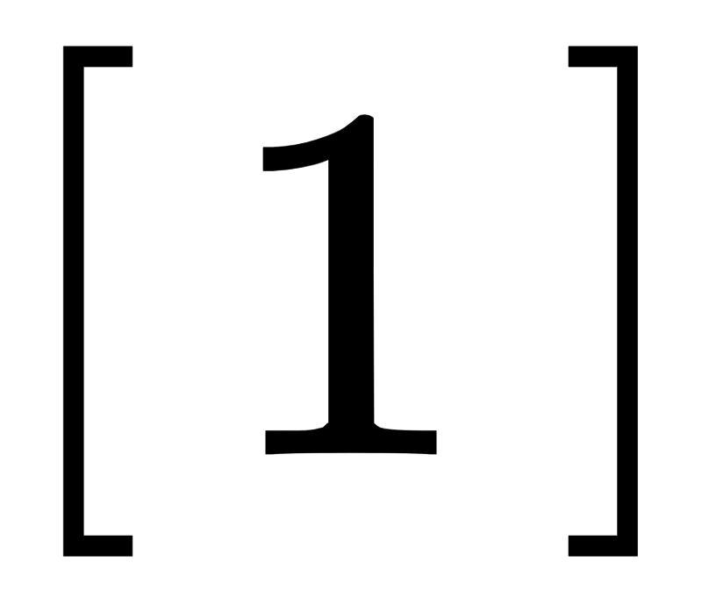
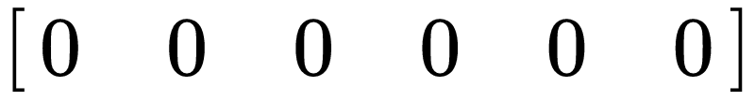
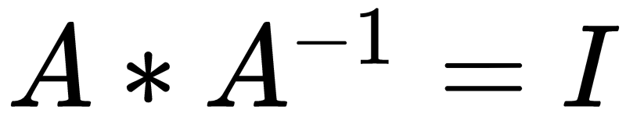
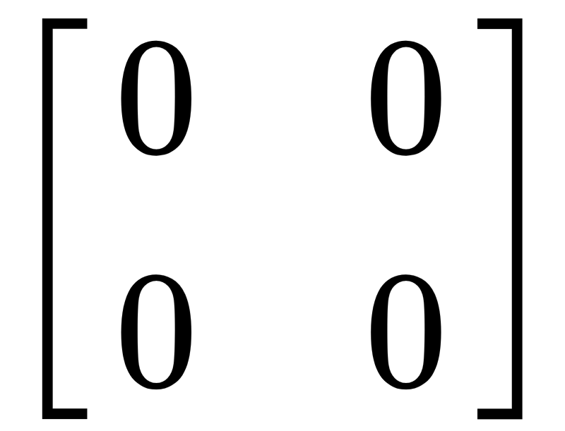
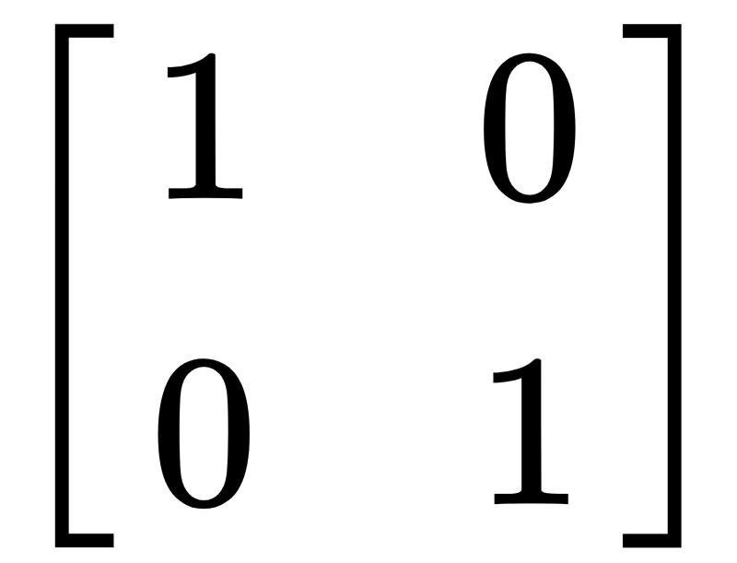
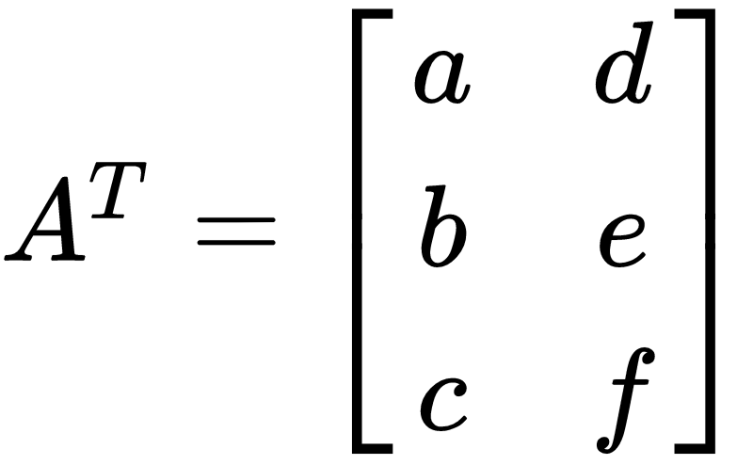
행렬(matrix)
배열데이터 Numpy
영행렬 (zero | null)
단위행렬(identity)
전치행렬 (transposed)
역행렬 (inverse)

Slide 23
행렬(matrix)
배열데이터 Numpy
np.zeros(shape) // np.ones(shape)
numpy.eye(n) & numpy.identity(n)
모든 원소가 0인 배열 // 모든 원소가 1인 배열
nxn크기의 단위행렬을 만듬.
>>> arr_zero_n = np.zeros(9)
>>> arr_zero_n
array([0., 0., 0., 0., 0., 0., 0., 0., 0.])
>>> arr_one_mxn = np.ones((3,3))
>>> arr_one_mxn
array([[1., 1., 1.],
[1., 1., 1.],
[1., 1., 1.]])
>>> arr_I = np.eye(5)
>>> arr_I
array([[1., 0., 0., 0., 0.],
[0., 1., 0., 0., 0.],
[0., 0., 1., 0., 0.],
[0., 0., 0., 1., 0.],
[0., 0., 0., 0., 1.]])

Slide 24
연산
배열데이터 Numpy
배열 연산
(요소간 연산)
VS
행렬 연산
덧셈
뺄셈
곱셈
나눗셈
거듭제곱
비교 연산
행렬곱
전치행렬
역행렬
행렬식

Slide 25
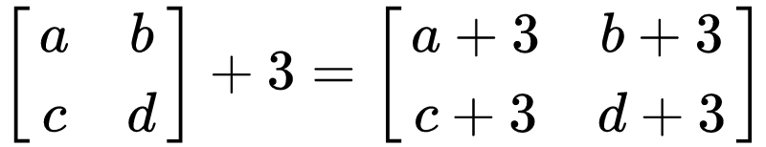
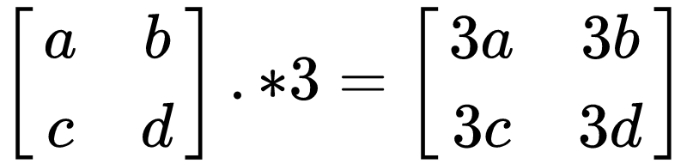
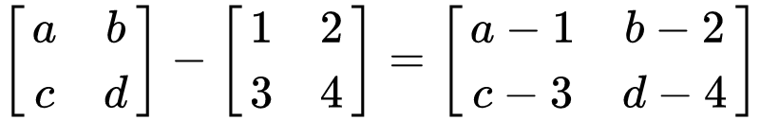
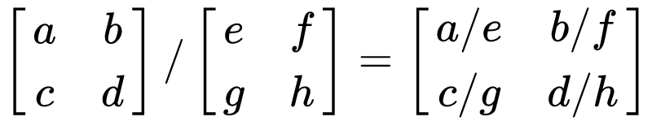
배열 연산 (요소간 연산)
배열데이터 Numpy
덧셈과 뺄셈
곱셈과 나눗셈
.
.
>>> arr1 + 100
array([101., 102., 103., 104., 105., 106.])
>>> arr1 - arr2
array([ -9., -18., -27., -36., -45., -54.])
>>> arr1 * 5
array([ 5., 10., 15., 20., 25.])
>>> arr1 / arr2
array([ 10., 40., 90., 160., 250.])

Slide 26
통계를 위한 연산 #1
배열데이터 Numpy
nd_arr.sum() - 합
>>> arr1 = np.arange(1, 11)
>>> arr1
array([ 1, 2, 3, 4, 5, 6, 7, 8, 9, 10])
>>> arr1.sum(), arr1.mean()
(55, 5.5)
>>> arr1.std(), arr1.var()
(2.8722813232690143, 8.25)
nd_arr.mean() - 평균
nd_arr.std() - 표준편차
nd_arr.var() - 분산

Slide 27
통계를 위한 연산 #2
배열데이터 Numpy
nd_arr.min() - 최솟값
>>> arr1 = np.arange(1, 11)
>>> arr1
array([ 1, 2, 3, 4, 5, 6, 7, 8, 9, 10])
>>> arr1.min(), arr1.max()
(1, 10)
>>> arr1.cumsum(), arr1.cumprod()
(array([ 1, 3, 6, 10, 15, 21, 28, 36, 45, 55]),
array([ 1, 2, 6, 24, 120, 720, 5040,
40320, 362880, 3628800]))
nd_arr.max() - 최댓값
nd_arr.cumsum() - 누적합
nd_arr.cumprod() - 누적곱

Slide 28
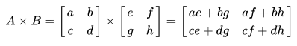
행렬연산 #1
배열데이터 Numpy
>>> A = np.arange(1, 7).reshape(2, 3)
>>> B = np.arange(6, 0, -1).reshape(3, 2)
>>> print("A: %s" % repr(A))
>>> print("B: %s" % repr(B))
A: array([[1, 2, 3],
[4, 5, 6]])
B: array([[6, 5],
[4, 3],
[2, 1]])
>>> A.dot(B)
array([[20, 14],
[56, 41]])
>>> np.dot(A,B)
array([[20, 14],
[56, 41]])
행렬곱
A.dot(B)
np.matmul(A, B)
A @ B

Slide 29
행렬연산 #2
배열데이터 Numpy
전치행렬
>>> A = np.arange(1, 7).reshape(2, 3)
>>> A
array([[1, 2, 3],
[4, 5, 6]])
>>> A.transpose()
array([[1, 4],
[2, 5],
[3, 6]])
>>> A.T
array([[1, 4],
[2, 5],
[3, 6]])
>>> np.transpose(A)
array([[1, 4],
[2, 5],
[3, 6]])
A.transpose()
A.T
np.transpose(A)

Slide 30
행렬연산 #3
배열데이터 Numpy
역행렬
>>> A = np.arange(1, 7).reshape(2, 3)
>>> A
array([[1, 2],
[3, 4]])
>>> Ai = np.linalg.inv(A)
>>> Ai
array([[-2. , 1. ],
[ 1.5, -0.5]])
>>> A.dot(Ai)
array([[1.00000000e+00, 1.11022302e-16],
[0.00000000e+00, 1.00000000e+00]])
np.linalg.inv(A)

Slide 31
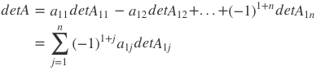
행렬연산 #4
배열데이터 Numpy
행렬식(determinant)
>>> A
array([[1, 2],
[3, 4]])
>>> np.linalg.det(A)
-2.0000000000000004

Slide 32
구조적 데이터 Pandas
데이터 분석을 위한 패키지

Slide 33
Pandas란
구조적 데이터 pandas
Python Data Analysis Library
https://pandas.pydata.org/
pandas is well suited for many different kinds of data:
Tabular data with heterogeneously-typed columns, as in an SQL table or Excel spreadsheet
Ordered and unordered (not necessarily fixed-frequency) time series data.
Arbitrary matrix data (homogeneously typed or heterogeneous) with row and column labels
Any other form of observational / statistical data sets. The data actually need not be labeled at all to be placed into a pandas data structure
내부적으로 Numpy를 이용함

Slide 34
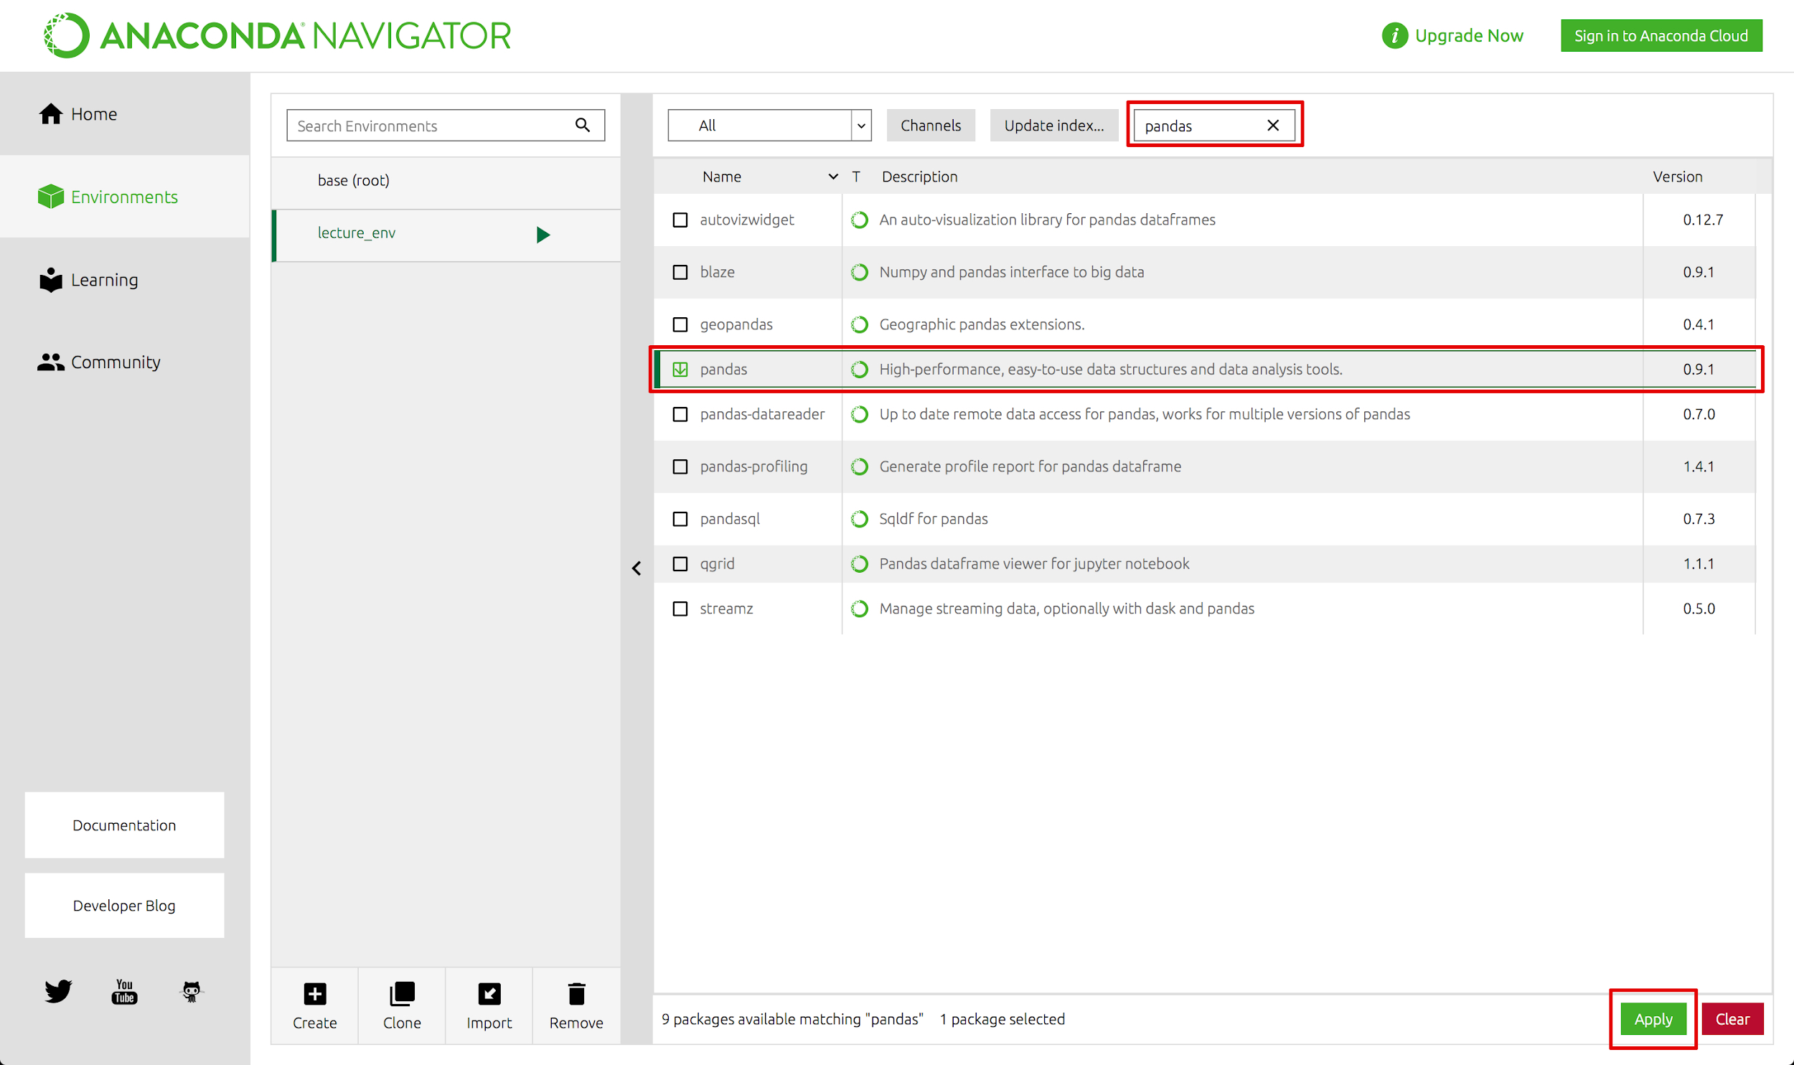
pandas 설치
구조적 데이터 pandas

Slide 35
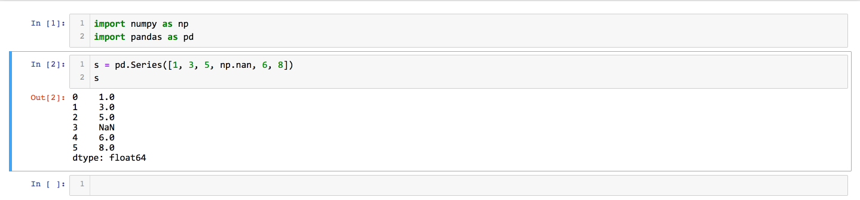
pandas 시작하기
구조적 데이터 pandas
>>> import pandas as pd
관례

Slide 36
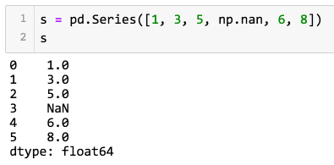
Series
구조적 데이터 pandas
라벨 + 1차원 데이터
시리즈 생성
Series의 Index 설정
s1 = pd.Series(seq_data)
s1.index
s1.values → <nd_array>
- pd.Series(data=seq_data, index=index_seq)
>> index_seq = range(10,20)
>> seq_data = range(10)
>> s2 = pd.Series(data=seq_data, index=index_seq) # 생성시 만들기
or
>> s2.index = arange(10)

Slide 37
Series
구조적 데이터 pandas
딕셔너리로 시리즈 생성
Key → index
value → data
dict_data = {
‘국어': 100,
‘영어': 95,
‘수학': 80
}
pd.Series(dict_data)
국어 100
영어 95
수학 80
dtype: int64

Slide 38
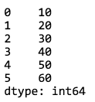
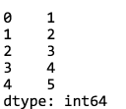
Series 연산
구조적 데이터 pandas
산술연산
>> s1 = pd.Series((range(10, 70, 10)))
>> s2 = pd.Series((range(1, 6)))
>> s1+s2 # 덧셈
0 11.0
1 22.0
2 33.0
3 44.0
4 55.0
5 NaN
dtype: float64
>> s1-s2 # 뺄셈
>> s1*s2 # 곱셈
>> s1/s2 # 나눗셈
>> s1**s2 # 거듭제곱
>> s1//s2 # 나누고 몫
>> s1%s2 # 나머지 연산
s1
s2

Slide 39
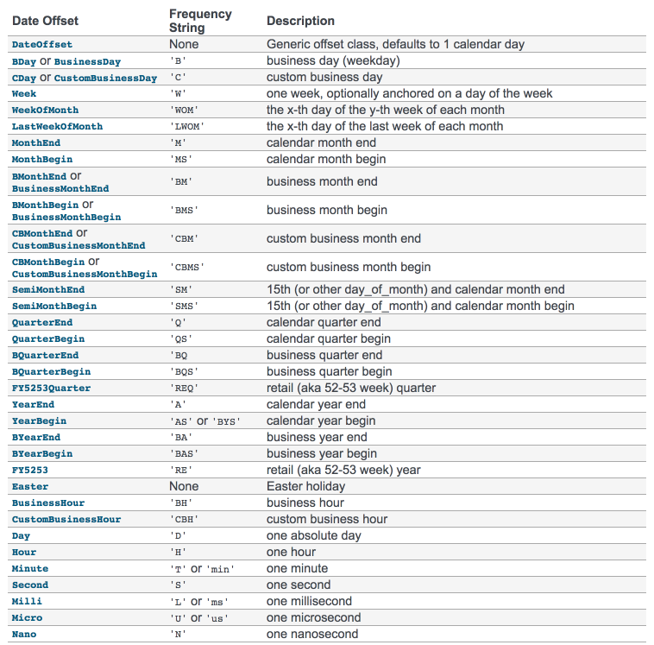
date_range
구조적 데이터 pandas
날짜 자동 생성 - date_range
pd.date_range(start=None, end=None, periods=None, freq=”D”)
freq는 주기로서 “<num>+<기호>”
http://pandas.pydata.org/pandas-docs/stable/user_guide/timeseries.html#dateoffset-objects

Slide 40
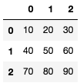
DataFrame (2차원 데이터)
구조적 데이터 pandas
Seires 여러개로 이루어짐
DataFrame 선언
>> df = pd.DataFrame(2차원 seq_data)
# numpy를 배열로
>> np_array = np.arange(10,100,10).reshape(3,3)
>> df1 = pd.DataFrame(np_array)
>> df1

Slide 41
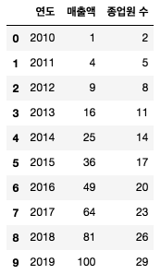
DataFrame (2차원 데이터)
구조적 데이터 pandas
Seires 여러개로 이루어짐
Dictionary로 DataFrame 만들기
>> table_data = {'연도':list(range(2010, 2020)),
'매출액': [v**2 for i, v in enumerate(range(1,11))],
'종업원 수': list(range(2, 30, 3))}
>> df = pd.DataFrame(table_data)

Slide 42
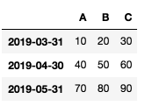
DataFrame (2차원 데이터)
구조적 데이터 pandas
DataFrame의 Index&Column
>> df1.index # index 확인
>> df1.index = pd.date_range('2019-05-05',
periods=3)
>> df1.columns # Column확인
>> df1.columns = ['A', 'B', 'C']

Slide 43
DataFrame (2차원 데이터)
구조적 데이터 pandas
Index& Column 포함하여 DF 선언
>> df2 = pd.DataFrame(np.arange(9).reshape(3,3),
index=pd.date_range('2019-03-05', periods=3,
freq='M'),
columns=['A', 'B', 'C'])

Slide 44
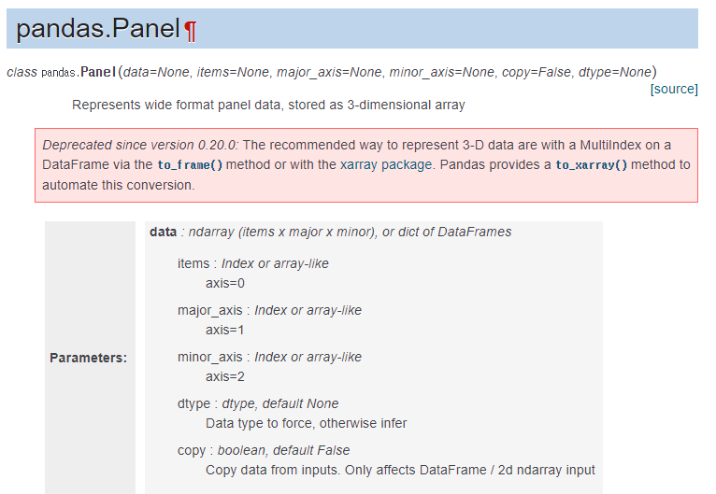
Panel(3차원 데이터)
구조적 데이터 pandas

Slide 45
DataFrame 연산
구조적 데이터 pandas
DataFrame 연산 (산술연산)
>> df1 + df2
>> df1 - df2
>> df1 * df2
>> df1 / df2
>> df1 ** df2
>> df1 // df2
>> df1 % df2

Slide 46
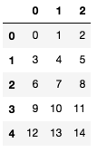
유용한 메소드 #1
구조적 데이터 pandas
df. head() // df.tail()
>> data = np.linspace(0, 149, 150).reshape(50,3).astype(int)
>> df = pd.DataFrame(data)
>>df.head()
>>df.tail(10)

Slide 47
유용한 메소드 #2 - 통계&산술 연산
구조적 데이터 pandas
df.sum(axis=0)
df.mean(axis=0)
>> df.sum() # column별 연산
>> df.sum(axis=1) # row별 연산
>> df.mean() # column별 연산
>> df.mean(axis=1) # row별 연산
df.min(axis=0)
df.max(axis=0)
>> df.min() # column별 연산
>> df.min(axis=1) # row별 연산
>> df.max() # column별 연산
>> df.max(axis=1) # row별 연산

Slide 48
유용한 메소드 #2 - 통계&산술 연산
구조적 데이터 pandas
df.std(axis=0)
df.var(axis=0)
>> df.std() # column별 연산
>> df.std(axis=1) # row별 연산
>> df.var() # column별 연산
>> df.var(axis=1) # row별 연산
df.cumsum(axis=0)
df.cumprod(axis=0)
>> df.cumsum() # column별 연산
>> df.cumsum(axis=1) # row별 연산
>> df.cumprod() # column별 연산
>> df.cumprod(axis=1) # row별 연산

Slide 49
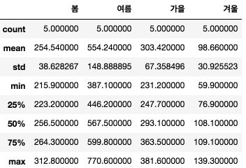
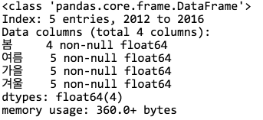
유용한 메소드 #2 - 통계&산술 연산
구조적 데이터 pandas
df.describe()
df.info()
>> df.describe()
>> df.info()

Slide 50
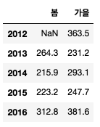
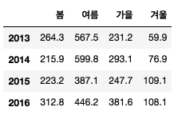
DataFrame 인덱싱/슬라이싱
구조적 데이터 pandas
with Column - (df[‘<Column>’])
with Row - (df[‘<row_range>’])
df[‘<Column>’]
>> df1[‘봄']
>> df1[[‘봄', ‘가을']]
(df.loc[‘<row_range>’])
(df[‘<row_range>’])
>> df1[1:3]
>> df1[ : ’2013’]
>> df1[[‘2013’, ‘2016’]]
>> df1.loc['2013':'2016']

Slide 51
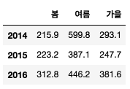
DataFrame 인덱싱/슬라이싱
구조적 데이터 pandas
Row, Column 함께 사용하기
1. df.loc[‘<row>’, ‘<column>’]
2. df[‘<Column>’][‘<row>’]
>> df1['봄'][:3]
>> df1['여름'][:'2014']
>> df1.loc['2013' : , '봄' : "가을"]

Slide 52
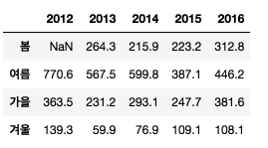
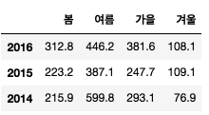
DataFrame 조작하기 #1
구조적 데이터 pandas
전치 - df.transpose() // df.T
순서변경 (인덱싱 사용)
>> df.T
>> df.transpose()
df[ [바꿀 순서의 seq_data] ]
>> df1[['겨울', '봄', '여름', '가을']] # 열 변경
>> df1.loc[['2016', '2015', '2014']] # 행 변경

Slide 53
DataFrame 조작하기 #2
구조적 데이터 pandas
row 데이터 추가하기
column 데이터 추가하기
df.append(df2)
>> df.append(df2)
>> df.append(df2, ignore_index=True)
df.join(df2) - 같은 index끼리 합침
>> df.append(df2)
>> df.append(df2, ignore_index=True)

Slide 54
DataFrame 조작하기 #3
구조적 데이터 pandas
column 기준으로 merge(join)
df.merge(df2, how='inner', on=”<column명>”)
>> df.merge(df2, how='right')
>> df.merge(df2, how='left’)
>> df.merge(df2, how='outer', on="column1")

Slide 55
파일 읽고 쓰기 - csv
구조적 데이터 pandas
파일 읽기 - pd.read_csv(‘파일 경로’, ...)
파일 쓰기 - df.to_csv(‘파일 경로')
>> df1 = pd.read_csv('temp.csv',
encoding='utf8')
>> df.to_csv('temp.csv')

Slide 56
파일 읽고 쓰기 - Excel
구조적 데이터 pandas
파일 읽기 - pd.read_excel(‘파일 경로’, ...)
파일 쓰기 - df.to_excel(‘파일 경로')
>> df = pd.read_excel('file.xlsx')
>> df.to_excel(df1.xlsx')

Slide 57
파일 읽고 쓰기 - Excel
구조적 데이터 pandas
https://www.data.go.kr/dataset/15004449/fileData.do

